Slide 1

Audiência Pública para apresentação do Edital de Licitação
Serviço de Transporte Público Coletivo Complementar – STPCC/DF

Slide 2
Objeto
Delegação de 200 permissões para operar em 26 linhas do Serviço de Transporte Público Coletivo Complementar, integrante do Sistema de Transporte Público Coletivo do Distrito Federal - STPC/DF, mediante permissão por frota, por um prazo de 10 (dez) anos, prorrogável uma única vez, por igual período.

Slide 3
Condições Gerias de Participação
1. Os interessados que comprovarem Habilitação Jurídica, Regularidade Fiscal, Qualificação Econômico-Financeira e Qualificação Técnica, e atenderem os demais quesitos deste Edital
2. Será delegada permissão apenas para pessoas físicas;
3. Os interessados só poderão apresentar proposta para uma única permissão desta licitação, sob pena de desclassificação;
4. As Pessoas com Deficiência - PcD que atendam a todas as exigências do Edital, fica reservado o percentual de 5% (cinco por cento) do total de permissões licitadas, correspondente a 10 permissões;

Slide 4
Qualificação Técnica
a) Carteira Nacional de Habilitação – CNH do licitante, no mínimo Carteira “D”, expedida há no mínimo 01 (um) ano;
b) comprovante de não ter cometido nenhuma infração gravíssima, ou ser reincidente em infrações grave ou gravíssima, durante os últimos doze meses, fornecida pelo DETRAN/DF;
c) comprovação que goza de boa saúde e possui condições físicas para exercer a atividade de condutor de veículo de passageiros, através de atestado de saúde recente;
d) termo de compromisso, de que o licitante apresentará, no prazo de 90 (noventa) dias a contar da data de assinatura do contrato de adesão, veículo que atenda às especificações constantes do Projeto Básico;
e) declaração do proponente, de estar residindo
no Distrito Federal, há, no mínimo, 2 (dois) anos.

Slide 5
Remuneração dos Serviços
1. A renumeração dos serviços prestados pelos permissionários do Serviço Complementar será exclusivamente pelos recebimentos das tarifas pagas pelos usuários, em espécie ou via cartões Bilhete Único e Vale-Transporte.
2. O Serviço Complementar não receberá subsídio do Governo do Distrito Federal pelas gratuidades concedidas as pessoas com deficiência (PNE), nos termos da Lei nº 4.582, de 7 de julho de 2011, e pelo custeio do Passe Livre Estudantil – PLE, conforme Lei nº 4.462, de 13 de janeiro de 2010, com alterações introduzidas pela Lei nº 4.583, de 7 de julho de 2011;
3. É obrigatório o transporte de passageiros que têm direito a gratuidade, mesmo não sendo subsidiados, conforme definido em lei federal, lei ou norma do Distrito Federal. A forma e número de gratuidades a serem transportadas por viagem será objeto de
regulamentação pelo Poder Concedente.

Slide 6
Encargos dos Permissionários
Os permissionários do Serviço Complementar deverão recolher a Secretaria de Estado de Transporte e Mobilidade o percentual de até 4% (quatro por cento) da receita total auferida, referente à taxa de administração e fiscalização do Sistema, conforme previsto na Lei Distrital n° 445 de 14 de maio de 1993, que “Dispõe sobre recursos destinados ao custeio do STPC/DF”, restabelecida pelo Decreto nº 39.994, de 06 de agosto de 2019

Slide 7
Características dos veículos
1. Os veículos que irão operar no Serviço Complementar deverão atender ao disposto na Lei nº 6.508, de 19 de fevereiro de 2020, atendendo a NBR 15.570/2011, e possuírem as características e especificações indicadas contidas na Resolução nº 4.741/2012 do Conselho do Transporte Público Coletivo do Distrito Federal – CTPC/DF, com as alterações introduzidas pela Resolução nº 4.742/2013-CTPC/DF.
2. Os veículos deverão ser acessíveis, possibilitando acesso universal aos passageiros, garantindo seu uso por pessoas com deficiência ou com mobilidade reduzida.

Slide 8
Equipamentos a serem instalados
1. instalar os Equipamentos Embarcados – validadores;
2. equipamentos de Garagem e Tecnologia (software) embarcados e na garagem, em concordância com as Especificações das Funcionalidades Mínimas do Sistema Integrado de Mobilidade (Tecnologia) e do Sistema de Vigilância da Frota por Câmeras de Televisão;
3. realizar a instalação dos equipamentos e demais elementos que propiciem o funcionamento do rastreamento da frota via GPS disponibilizando a Secretaria de Estado de Transporte e Mobilidade em tempo real informações concernentes a linha, itinerário e informações gerenciais em formato adequado para utilização no Centro de Supervisão Operacional;

Slide 9
Itens de Pontuação

Slide 10
Quadro - Relação das linhas a serem operadas
Linha | Denominação | RA's/ Áreas de Operação das linhas
1 | Paranoá Parque/Paranoá/Lago Norte | Paranoá, Lago Norte
2 | Morro da Cruz/São Sebastião/Lago Sul (VI COMAR) | São Sebastião, Jardim Botânico, Lago Sul
3 | Jardim Mangueiral/Lago Sul (VI COMAR) | Jardim Mangueiral, Jardim Botânico, Lago Sul
4 | São Gabriel (Cond. Itaipú-Ouro Vermelho)/Belvedre Green/Av. do Sol/Lago Sul | Jardim Botânico, Condomínios, Lago Sul
5 | Altiplano Leste/Cond. Quintas do Alvorada/Jardim Botânico (ESAF) | Jardim Botânico, Condomínios, Lago Sul
6 | Vila Cahuy/N. Bandeirante/Parkshopping/SOFS/Feira dos Importados | Park Way, Núcleo Bandeirante, SIA.
7 | Colônia Agrícola Águas Claras/Guará/Metrô/Av. Contorno/QE 44 | Guará, Colônia Agrícola Samambaia
8 | Grande Colorado/Posto Colorado/BR 020/Sobradinho | Grande Colorado, Sobradinho

Slide 11
Quadro - Relação das linhas a serem operadas (continuação)
Linha | Denominação | RA's/ Áreas de Operação das linhas
9 | Circular Recanto das Emas/Avenida Vargem da Benção (sentido N-S) | Recanto das Emas
10 | Circular Recanto das Emas/Avenida Vargem da Benção (sentido S-N) | Recanto das Emas
11 | Colônia Agrícola 26 de Setembro/Taguatinga (Comercial - Samdu) | Taguatinga, Colônia Agrícola 26 de Setembro
12 | Vila São José (V. Pires)/Col. Agrícola Samambaia/Tag. Centro (Pistão Sul) | Vicente Pires, Taguatinga, Vila São José, Colônia Agrícola Samambaia
13 | Condomínio Vale do Sol/Planaltina/Hospital | Planaltina, Condomínio Vale do Sol
14 | Circular Polo JK/DF 290/Gama Leste-Oeste | Gama, Polo JK
15 | Circular Polo JK/DF 290/Gama Oeste-Leste | Gama, Polo JK
16 | Expansão de Santa Maria/Cond. Porto Rico/Gama Oeste-Leste | Gama, Santa Maria, Polo JK

Slide 12
Quadro - Relação das linhas a serem operadas (continuação)
Linha | Denominação | RA's/ Áreas de Operação das linhas
17 | Samambaia Sul (1ª Avenida)/Setor O | Samambaia Sul, Setor O, Ceilândia
18 | Samambaia Sul (2ª Avenida)/Setor QNL - M Norte (JK Shopping) | Santa Maria, Condomínio Porto Rico, Gama
19 | Samambaia Norte (1ª Avenida)/Setor QNL - M Norte (JK Shopping) | Samambaia Norte, Taguatinga
20 | Samambaia Norte (2ª Avenida)/Águas Claras | Samambaia Norte, Águas Claras
21 | Samambaia Sul (2ª Avenida)/Águas Claras | Samambaia Sul, Águas Claras
22 | Setor Habitacional Por do Sol/Águas Claras | Por do Sol, Ceilândia, Águas Claras
23 | Sol Nascente Trecho I/Águas Claras | Sol Nascente, Ceilândia, Águas Claras
24 | Sol Nascente Trecho II/Águas Claras | Sol Nascente, Ceilândia, Águas Claras

Slide 13
Quadro - Relação das linhas a serem operadas (continuação)
Linha | Denominação | RA's/ Áreas de Operação das linhas
17 | Samambaia Sul (1ª Avenida)/Setor O | Samambaia Sul, Setor O, Ceilândia
18 | Samambaia Sul (2ª Avenida)/Setor QNL - M Norte (JK Shopping) | Santa Maria, Condomínio Porto Rico, Gama
19 | Samambaia Norte (1ª Avenida)/Setor QNL - M Norte (JK Shopping) | Samambaia Norte, Taguatinga
20 | Samambaia Norte (2ª Avenida)/Águas Claras | Samambaia Norte, Águas Claras
21 | Samambaia Sul (2ª Avenida)/Águas Claras | Samambaia Sul, Águas Claras
22 | Setor Habitacional Por do Sol/Águas Claras | Por do Sol, Ceilândia, Águas Claras
23 | Sol Nascente Trecho I/Águas Claras | Sol Nascente, Ceilândia, Águas Claras
24 | Sol Nascente Trecho II/Águas Claras | Sol Nascente, Ceilândia, Águas Claras
25 | Sol Nascente Trecho III/Águas Claras | Sol Nascente, Ceilândia, Águas Claras
26 | Vicente Pires/Taguatinga Centro | Vicente Pires, Taguatinga Centro

Slide 14
Número de permissionários por linha, tarifa e nº viagens/dia útil

Slide 15
Número de permissionários por linha, tarifa e nº viagens/dia útil (continuação)

Slide 16
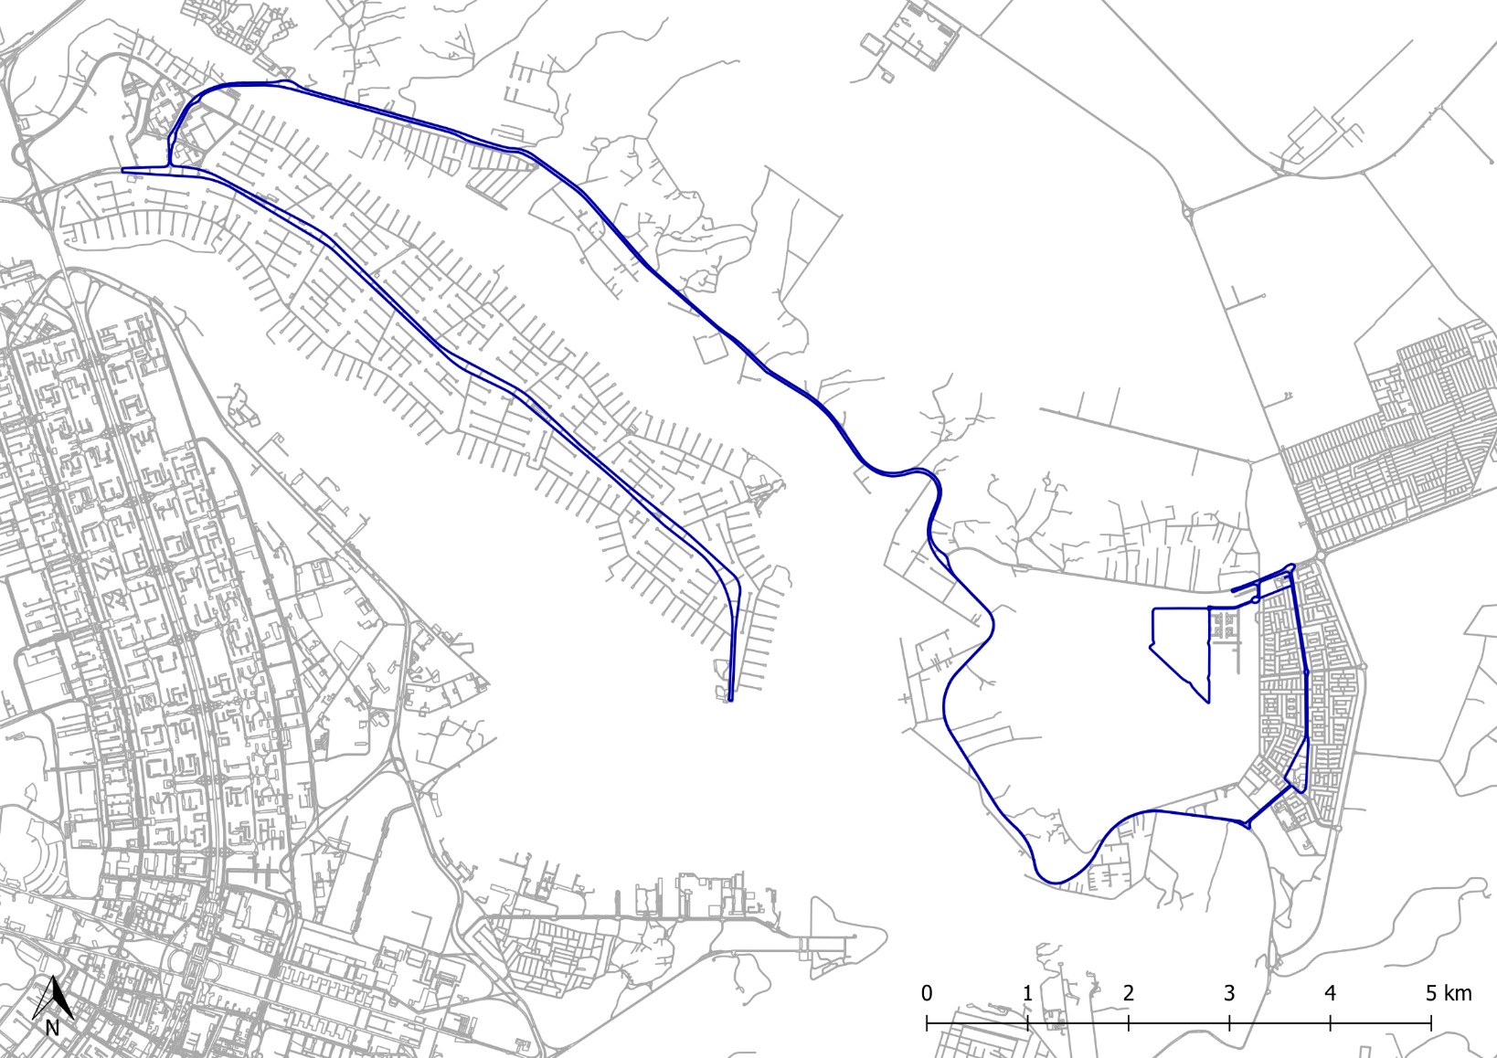
1 - Paranoá Parque / Paranoá / Lago Norte
Linha
Itinerário Gráfico
Itinerário Descritivo Sintético
1- Paranoá Parque / RA VII | PARANOÁ
2– Avenida Paranoá / RA VII | PARANOÁ
3– Rua Alta Tensão / RA VII | PARANOÁ
4– EPCT / DF-001 / RA XVIII | LAGO NORTE
5– EPTM / DF-015 / RA XVIII | LAGO NORTE
6– EPPR / DF-005 / RA XVIII | LAGO NORTE
7– Avenida Principal / RA XVIII | VARJÃO
8– EPPN DF-009 / Pão de Açúcar / RA XVIII | LAGO NORTE
9– Avenida Principal / RA XVIII | LAGO NORTE
10- Avenida Principal / RA XVIII | VARJÃO
11 – EPCT / DF-005 / RA XVIII | LAGO NORTE
12– EPPR / DF-005 RA XVIII | LAGO NORTE
13– EPTM / DF-015 / RA XVIII | LAGO NORTE
14– Rua Alta Tensão / RA VII | PARANOÁ
15– Avenida Paranoá / RA VII | PARANOÁ
16– Q 31 / RA VII | PARANOÁ
17– Paranoá Parque / RA VII | PARANOÁ

Slide 17
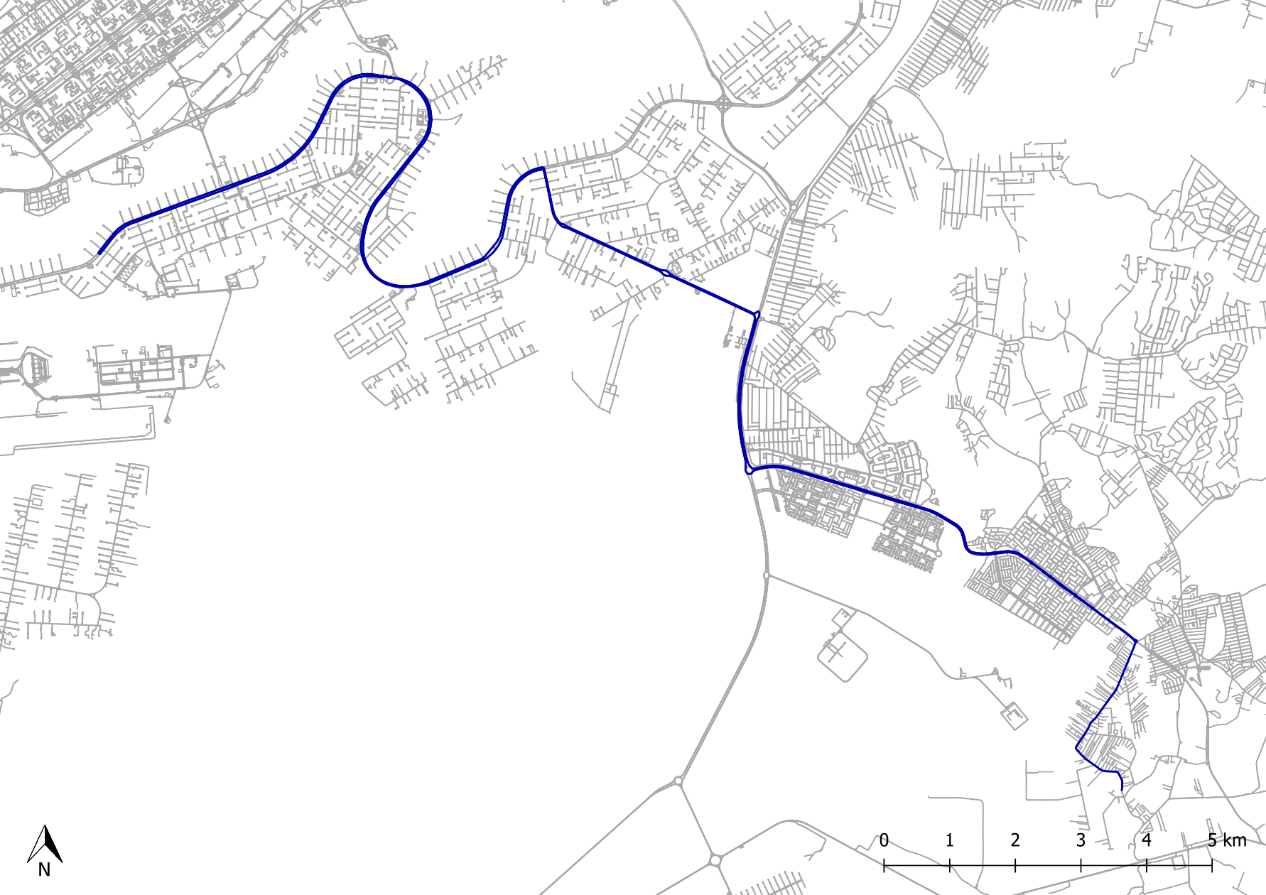
2 - Morro da Cruz / São Sebastião / Lago Sul / VI COMAR
Linha
Itinerário Gráfico
Itinerário Descritivo Sintético
1 – Morro da Cruz / São Sebastião
2 - DF-463 / São Sebastião
3 – DF 463 / Bombeiros
4 – DF-463 / Jardins Mangueiral
5 – Quadra EPTC / Jd Botânico
6 – EPCV / Big Box / QI 23
7 - EPDB / QI 23 / Lago Sul
8 – EPDB / Gilberto Salomão
9 - EPDB / QI 07 / Lago Sul
10 – Ret. EPDB / QI 03 / VI COMAR
11 - EPDB / Gilberto Salomão
12 - EPDB / QI 23 / Lago Sul
13 - EPCV / Big Box / QI 23
14 - Quadra EPTC / Jd Botânico
15 - DF-463 / Jardins Mangueiral
16. - DF 463 / Bombeiros
17 - DF-463 / São Sebastião
18 - Morro da Cruz / São Sebastião

Slide 18
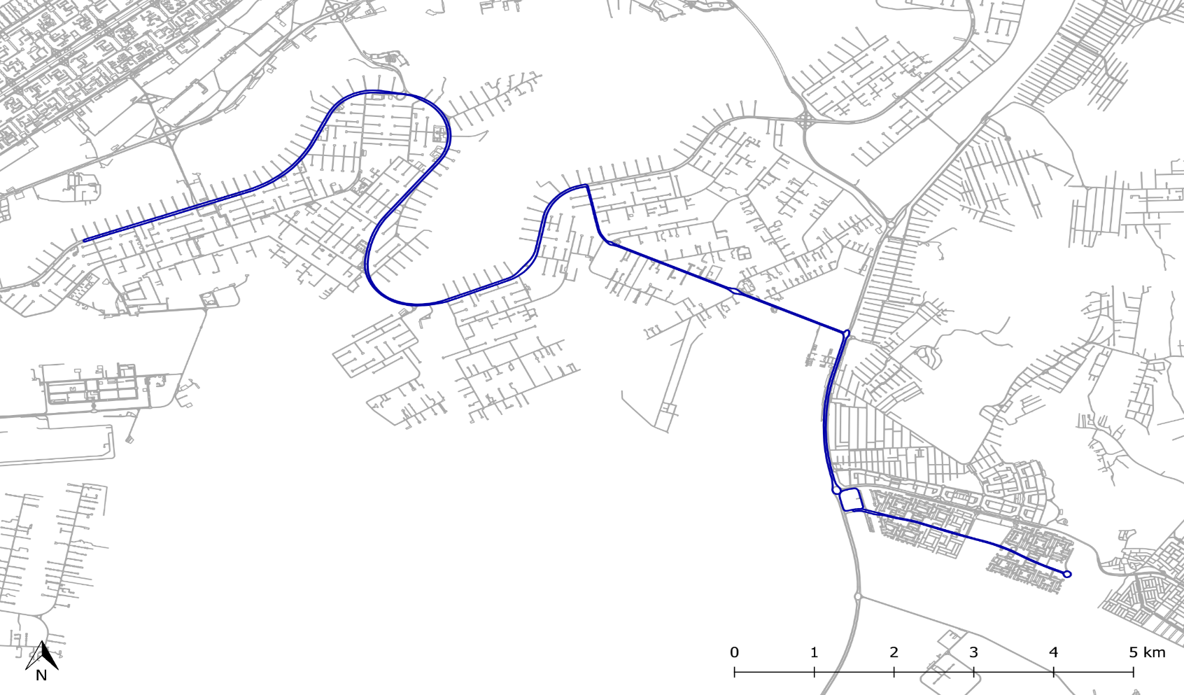
3 - Jardim Mangueiral / Lago Sul / VI COMAR
Linha
Itinerário Gráfico
Itinerário Descritivo Sintético
1 - Avenida Mangueiral / RA XIV
2 – EPCT / DF-001 / Jd Botânico
3 - EPCV / QI 23/ Big Box
4 - EPDB / QI 23 / Lago Sul
5 - EPDB / Gilberto Salomão
6 - EPDB / QI 07 / Lago Sul
7 - Ret. EPDB / QI 03 / VI COMAR
8 - EPDB / Gilberto Salomão
9 - EPDB / QI 23 / Lago Sul
10 - EPCV / QI 23/ Big Box
11 - EPCT / DF-001 / Jd Botânico
12 - Avenida Mangueiral / RA XIV

Slide 19
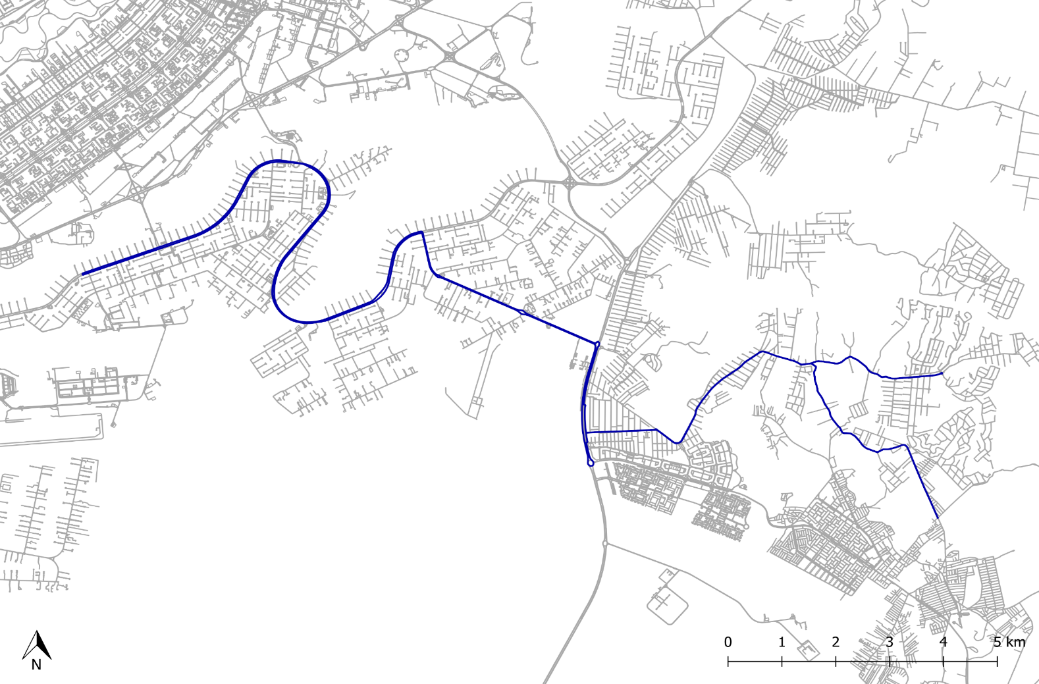
4 - Cond. São Gabriel / Cond. Itaipu – Ouro Vermelho / Belvedere Green / Av. do Sol / Lago Sul
Linha
Itinerário Gráfico
Itinerário Descritivo Sintético
1 – Res. São Gabriel
2 – Bairro Itaipu
3 – Cond. Ouro Vermelho
4 – Estrada do Sol / B. Joao Candido
5 – Estrada do Sol / Belvedere Green
6 – Estrada do Sol / Quintas do Sol
7 – EPCT / Jardim Botânico
8 – EPCV / Big Box / QI 23
9 – EPDB / QI 23 / Lago Sul
10 – EPDB / Gilberto Salomão
11 - EPDB / QI 07 / Lago Sul
12 - Ret. EPDB / QI 03 / VI COMAR
13 - EPDB / QI 07 / Lago Sul
14 - EPDB / QI 23 / Lago Sul
15 - EPCV / Big Box / QI 23
16 - EPCT / Jardim Botânico
17 - Estrada do Sol / Quintas do Sol
18- Estrada do Sol / Belvedere Green
19 -Estrada do Sol / B. Joao Candido
20 - Cond. Ouro Vermelho
21 - Bairro Itaipu
22 - Res. São Gabriel

Slide 20
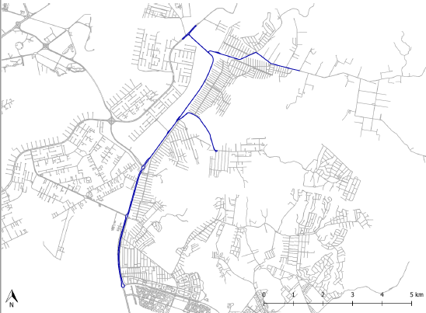
05 - Altiplano Leste / Cond. Quintas da Alvorada / Jardim Botânico
Linha
Itinerário Gráfico
Itinerário Descritivo Sintético
1 EPDB/Lago Sul
2 EPCT
3 Altiplano Leste
4 Cond. Privê Morada Sul Sentido Altiplano
5 Escola Interlagos | Paranoá R.A. VII
6 DF – 015 Estrada Parque Tamanduá – EPTM | São Sebastião R.A. XIX
7 Cond. Provê Morada Sul – EPTM
8 Escola Interlagos | Paranoá R.A. VII
9 Cond. Privê Morada Sul Sentido Altiplano
10 Altiplano Leste
11 DF 001
12 SMDB Conj. 28ª
13 Jardim Botânico / Condomínio Mansões Califórnia
14 Jardim Botânico / Condomínio Jardim das Paineiras
15 Altiplano Leste
16 Cond. Provê Morada Sul Sentido Altiplano
17 Escola Interlagos | Paranoá R.A. VII
18 DF – 015 Estrada Parque Tamanduá – EPTM | São Sebastião R.A. XIX
19 Cond. Provê Morada Sul – EPTM
20 Escola Interlagos | Paranoá R.A. VII
21 Cond. Privê Morada Sul Sentido Altiplano
22 Quadra EPCT
23 EPDB/Lago Sul
Linha | Denominação | Tarifa |  | Extensão (Km) |  | Nº de Permis- | Nº Viagens dia Por Permissionário |  |  |  |  |  | Total viagens dia útil
 |  | R$ | Tipo de Linha |  |  |  | Dia Útil |  | Sábado |  | Domingo
 |  |  |  | Ida/ Circ. | volta | sionários | Ida/ Circ. | Volta | Ida/ Circ. | Volta | Ida/ Circ. | Volta
5 | Altiplano Leste/Cond. Quintas do Alvorada/Jardim Botânico (ESAF) | 3,8 | Urbana 2 | 30,35 |  | 3 | 15 |  | 10 |  | 6 |  | 45

Slide 21
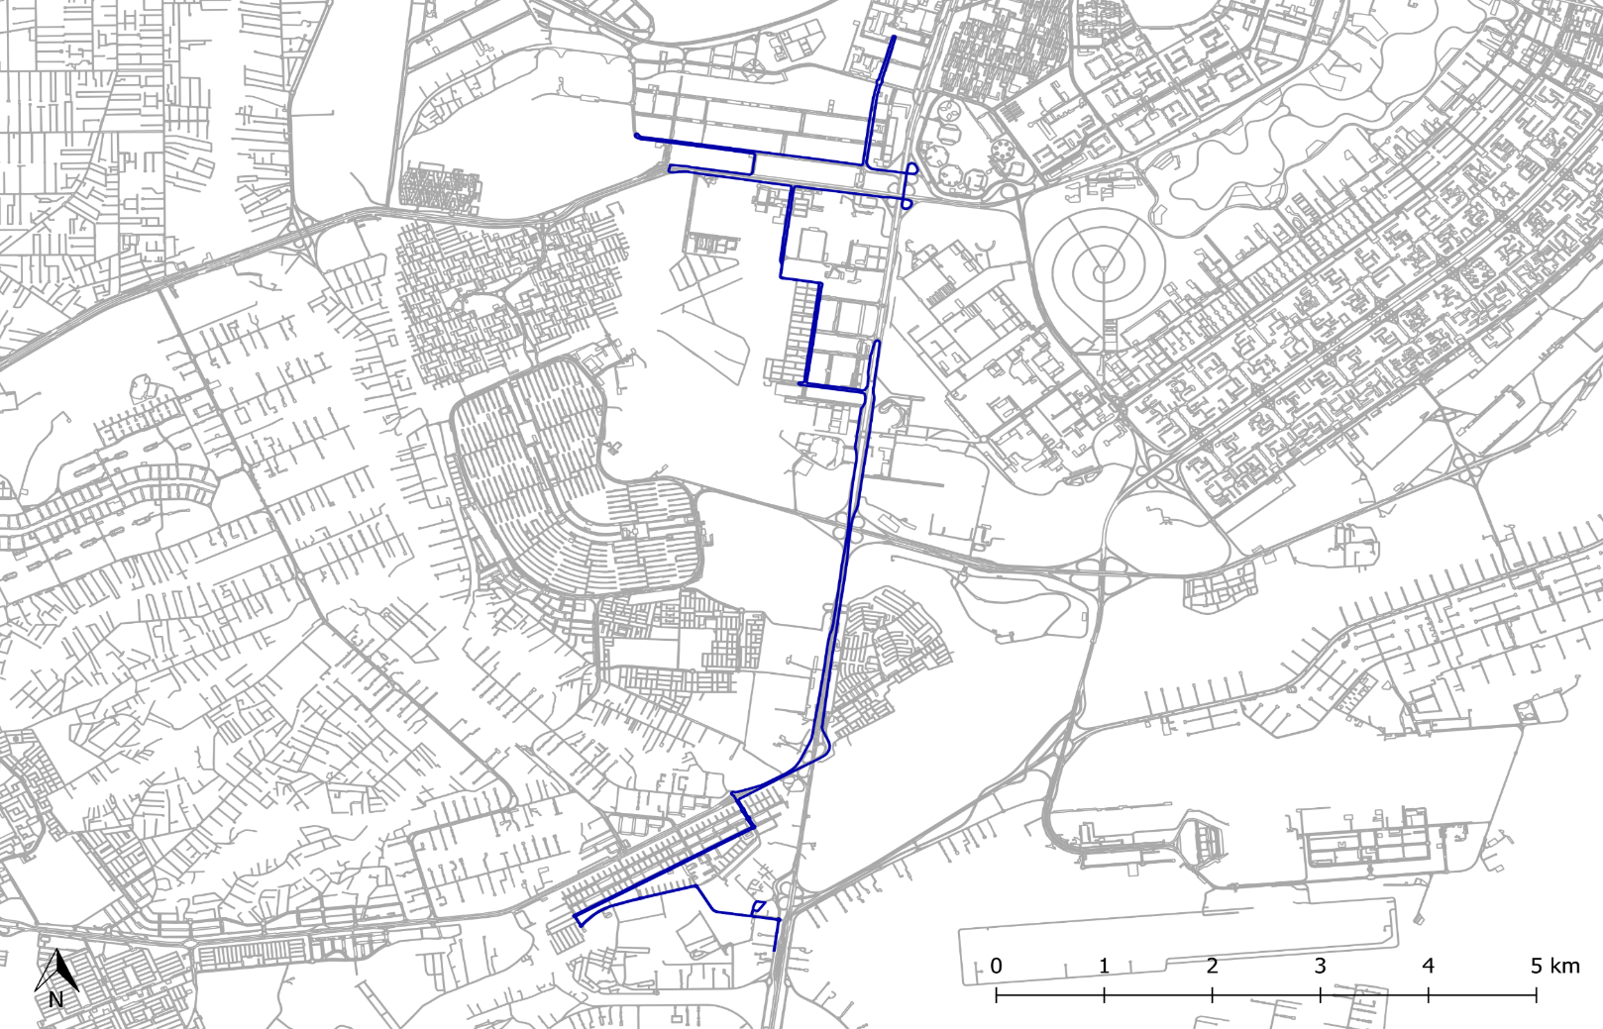
6 - Vila Cahuy / N. Bandeirante / Park Shopping / SOFS / Feira dos Importados
Linha
Itinerário Gráfico
Itinerário Descritivo Sintético
1 - EPIA - (DF - 003) Estação BRT
2 – SMPW Trecho 1 / Vila Cahuy
3 – Av. Contorno / N. Bandeirante
4 – Av. Contorno/N. Bandeirante
5 – 3º Avenida / N. Bandeirante
6 – EPIA – (DF-003) Candogolandia
7 – Estrada EPIA / Park Shopping
8 – Via SOP Um
9 – Via Um A SP 01
10 – Trecho 6 / SIA
11 – Trecho 8 / SIA
12 – Trecho 7 / Feira dos Importados / SAI
13 – Trecho 2 / SAI
14 – EPTG / Trecho 1 / SAI
15 - Via Um A SP 01
16 - Estrada EPIA / Park Shopping
17 - EPIA – (DF-003) Candogolandia
18 - 3º Avenida / N. Bandeirante
19 - Av. Contorno/N. Bandeirante
20 - SMPW Trecho 1 / Vila Cahuy
21 - SMPW Trecho 1 / Vila Cahuy
22 - EPIA - (DF - 003) Estação BRT

Slide 22
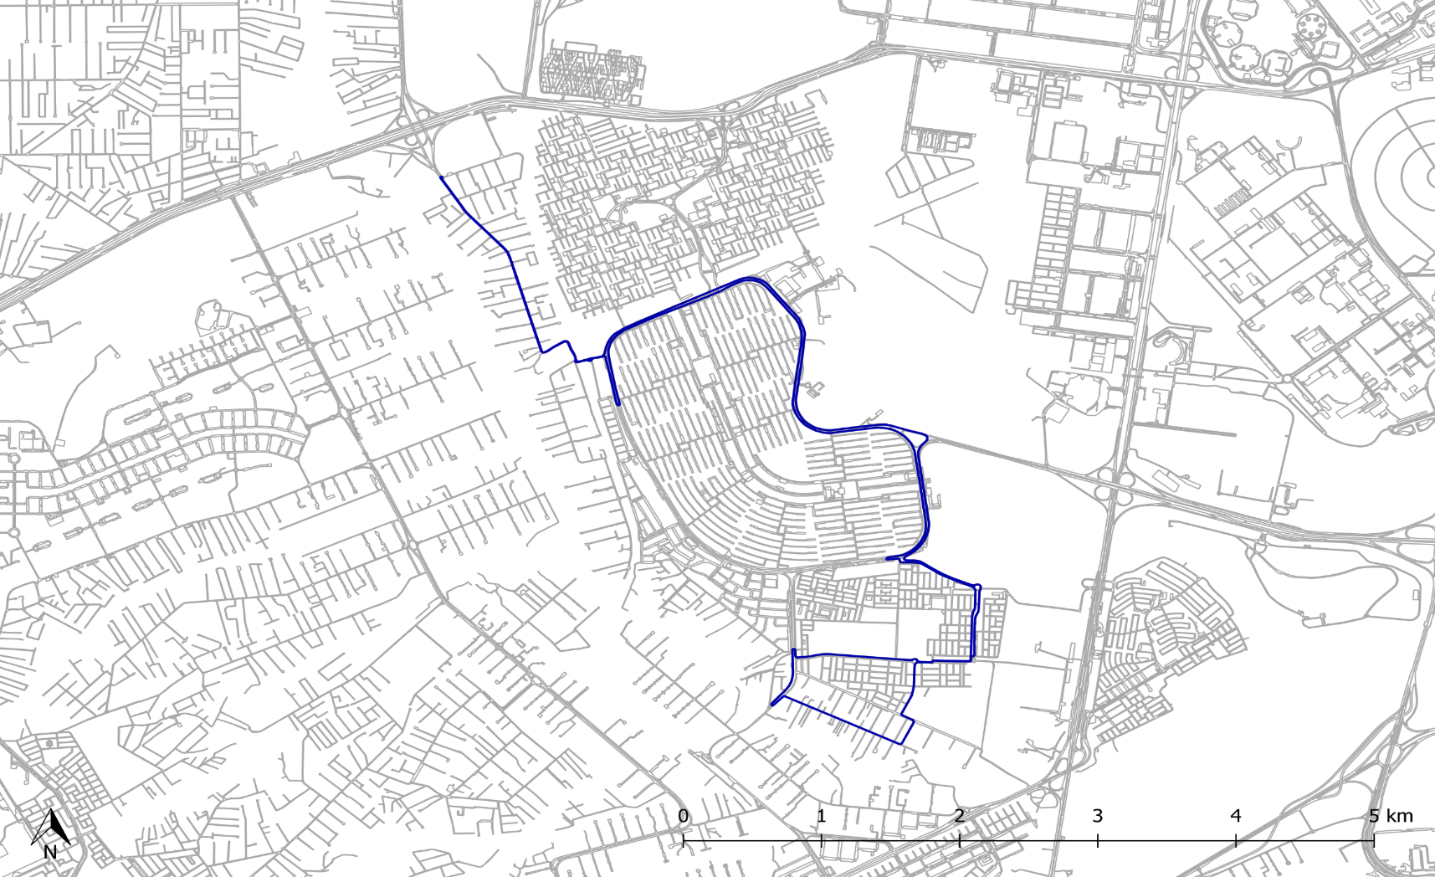
7 - Colônia Agrícola Águas Claras / Guará / Metrô / Av. Contorno / QE 44
Linha
Itinerário Gráfico
Itinerário Descritivo Sintético
1 – Col. Agrícola Águas Claras / DF-087
2 – Sh. Bernardo Sayao / DF-087
3 - Av. Contorno / Guará
4 – Via EQ 24/26 / Guará
5 – Avenida Contorno / Guará
6 – Via EQ 19/21 / Guará
7 – Via EQ 42 / Guará
8 – Via EQ 44 / Guará
9 - Via EQ 42 / Guará
10 - Via EQ 19/21 / Guará
11 - Avenida Contorno / Guará
12 - Sh. Bernardo Sayao / DF-087
13 - Col. Agrícola Águas Claras / DF-087

Slide 23
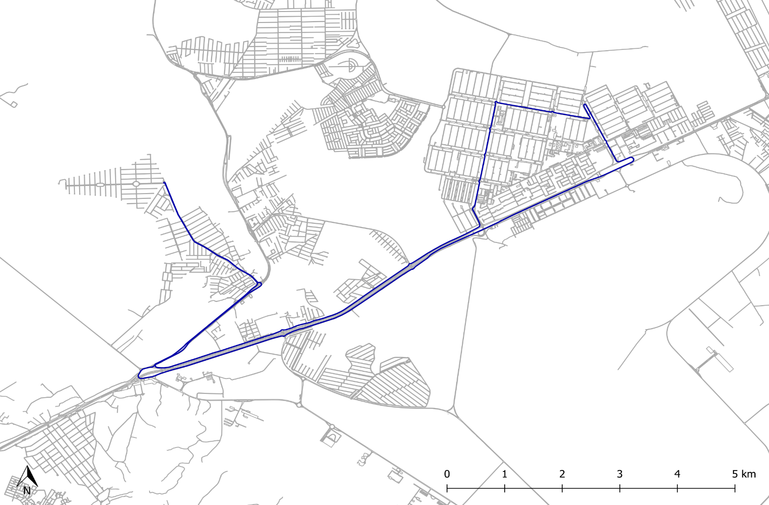
8 - Grande Colorado / Posto Colorado / BR-020 / Sobradinho
Linha
Itinerário Gráfico
Itinerário Descritivo Sintético
1 – Cond. Vivendas Bela Vista / G. Colorado
2 – Via Central / Grande Colorado
3 – DF-150 / Grande Colorado
4 – BR - 020 / Balão do Colorado
5 – BR – 020 / Cond. Império dos Nobres
6 – BR 0-20 / Vila Denox
7 – AR 12 / Rodoviária de Sobradinho
8 – Rua Três / Q 1 3 / Sobradinho
9 - Q 12/08 / Sobradinho
10 - Q 8/7 / Sobradinho
11 - Q. 2/1 / Sobradinho
12 - Q.1/ 2/ Oficinas / Sobradinho
14 - BR – 020 / Cond. Império dos Nobres
15 - DF-150 / Grande Colorado
16 - Via Central / Grande Colorado
17 - Cond. Vivendas Bela Vista / G. Colorado

Slide 24
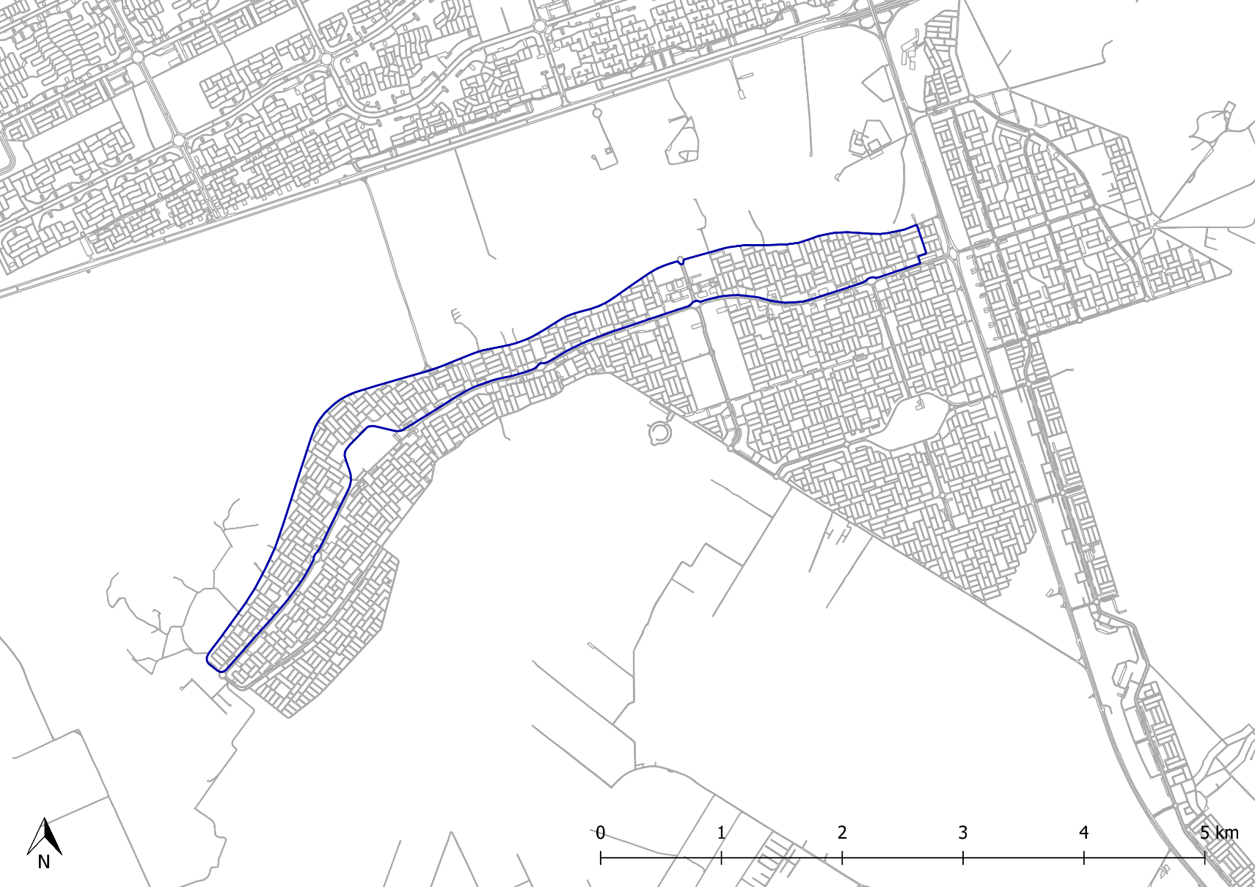
9 - Circular Rec. Das Emas (Avenida Vargem da Benção (Sentido N-S)
Linha
Itinerário Gráfico
Itinerário Descritivo Sintético
1 – Terminal Recanto das Emas
2 – Av. Vargem da Benção Q 116
3 – Av. Vargem da Benção Q 113
4 - Av. Vargem d benção Q 109
5 - Av. Vargem da Benção Q 106
6 - Administração Rec. Das Emas
7 – Av. Vargem da Benção Q 103
8 - Av. Vargem da Benção Q 101
9 – Av. Recanto das Emas
10 – Terminal Recanto das Emas

Slide 25
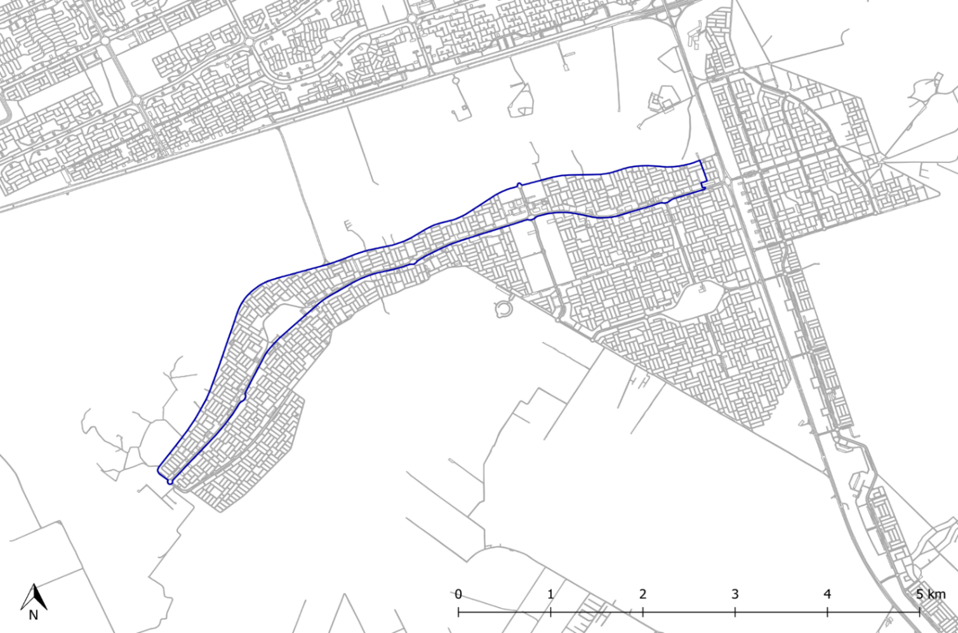
10 - Circular Rec. Das Emas (Avenida Vargem da Benção (Sentido S-N)
Linha
Itinerário Gráfico
Itinerário Descritivo Sintético
1 – Terminal Rec. Das Emas
2 - Av. Recanto das Emas
3 - Av. Vargem da Benção Q 101
4 - Av. Vargem da Benção Q 103
5 - Administração Rec. Das Emas
6 - Av. Vargem da Benção Q 106
7 - Av. Vargem d benção Q 109
8 - Av. Vargem da Benção Q 113
9 - Av. Vargem da Benção Q 116
10 - Terminal Recanto das Emas

Slide 26
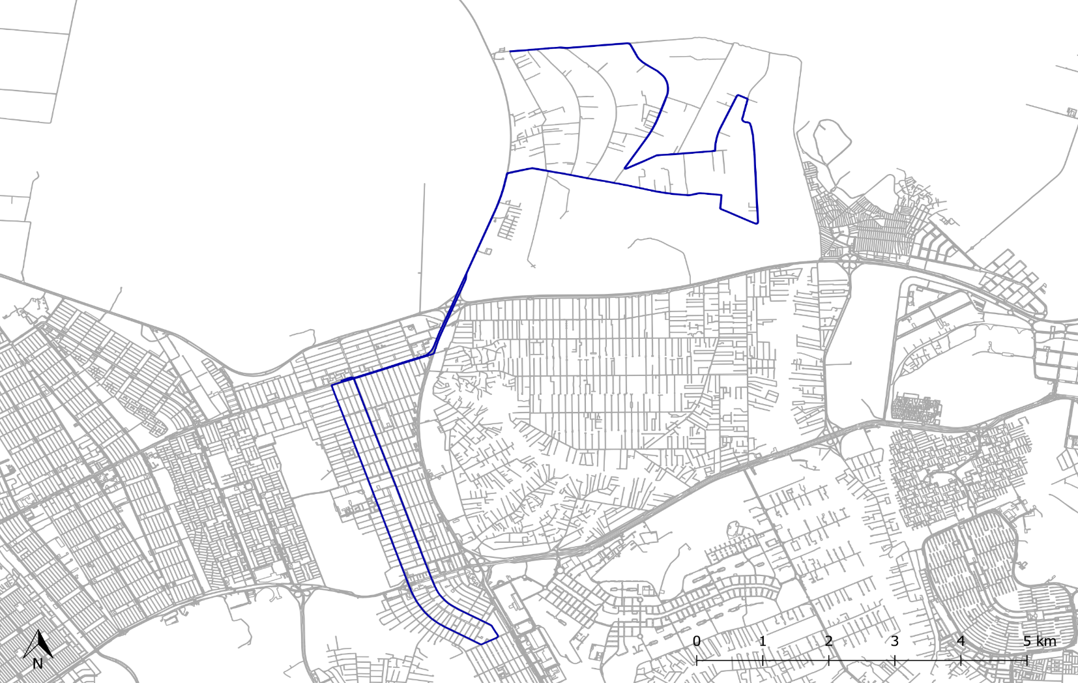
11 - Colônia Agrícola 26 de Setembro / Taguatinga (Comercial-Samdu)
Linha
Itinerário Gráfico
Itinerário Descritivo Sintético
1 – Colônia Agrícola 26 de Setembro
2 – EPCT / BR-251
3 – EPCT / DF-001
4- Av. Hélio Prates / Taguatinga
5 – Av. Comercial Norte / Taguatinga
6 – Av. Comercial Sul / Taguatinga
7 – Av. Samdu Sul / Taguatinga
8 – Av. Samdu Norte / Taguatinga
9 – Av. Hélio Prates / Taguatinga
10 - EPCT / DF-001
11 - EPCT / BR-251
12 - Colônia Agrícola 26 de Setembro

Slide 27
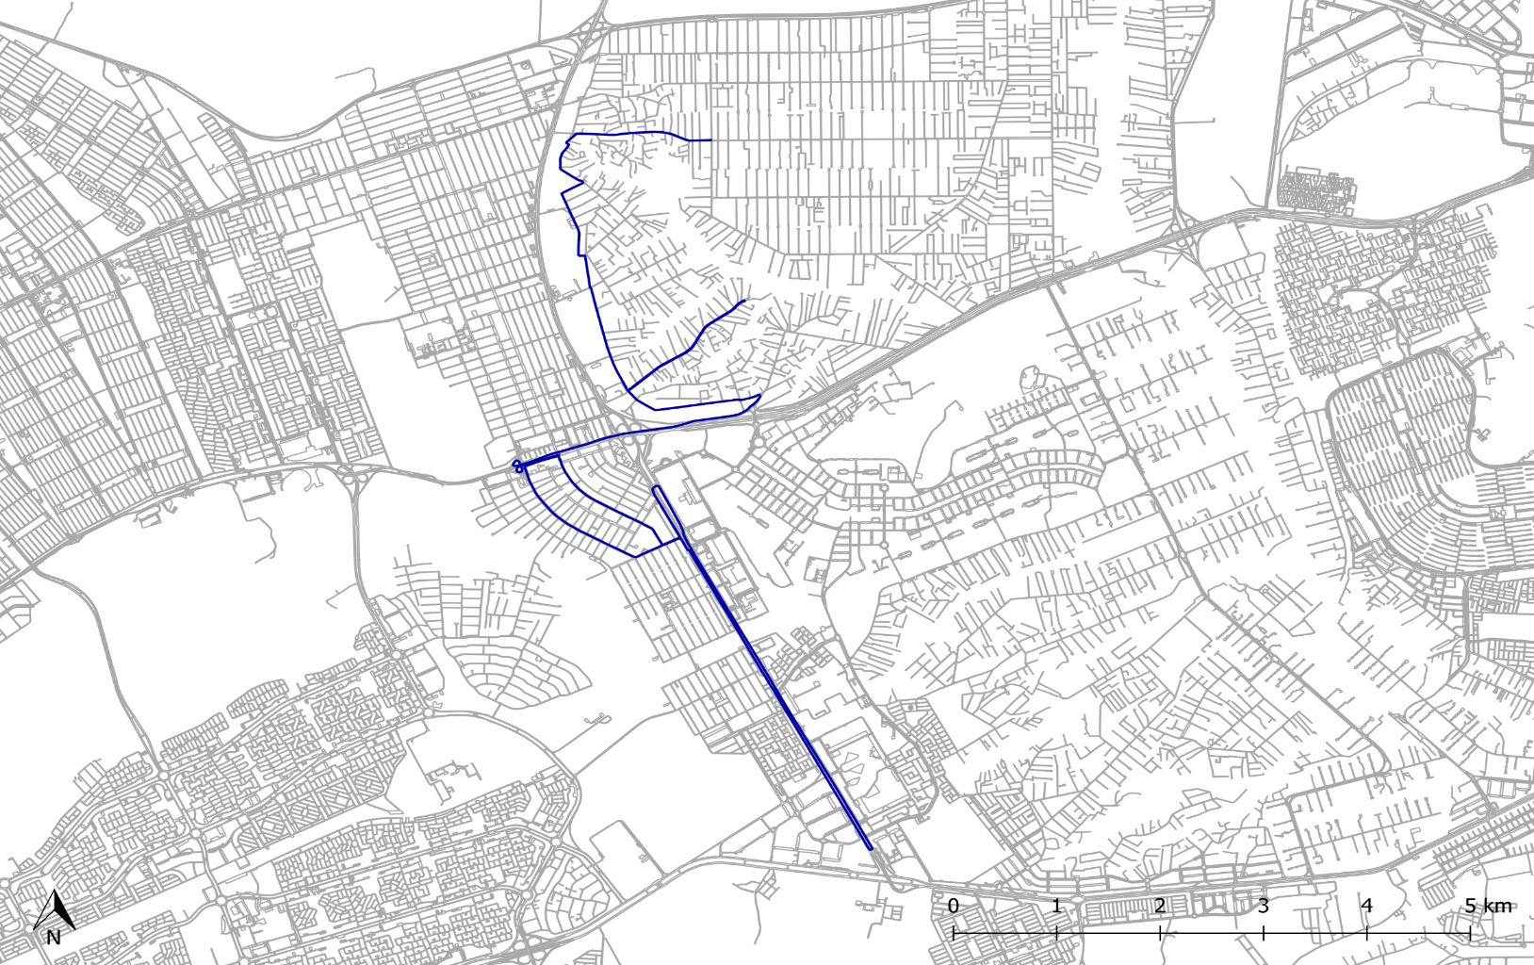
12 - Vila São José (V. Pires) / Col. Agrícola Samambaia / Tag. Centro (Pistão Sul)
Linha
Itinerário Gráfico
Itinerário Descritivo Sintético
1 – Vila São José
2 – Col. Agrícola Samambaia / V. Pires
3 – Av. Central / Taguatinga
4 – Av. Samdu Sul / Taguatinga
5 - EPCT / Taguatinga Shopping
6 – EPCT / Católica / Pistão Sul
7 – EPCT / Taguatinga Shopping
8 – Av. Comercial Sul / Taguatinga
9 – Av. Central / Taguatinga
10 - Col. Agrícola Samambaia / V. Pires
11 - Vila São José

Slide 28
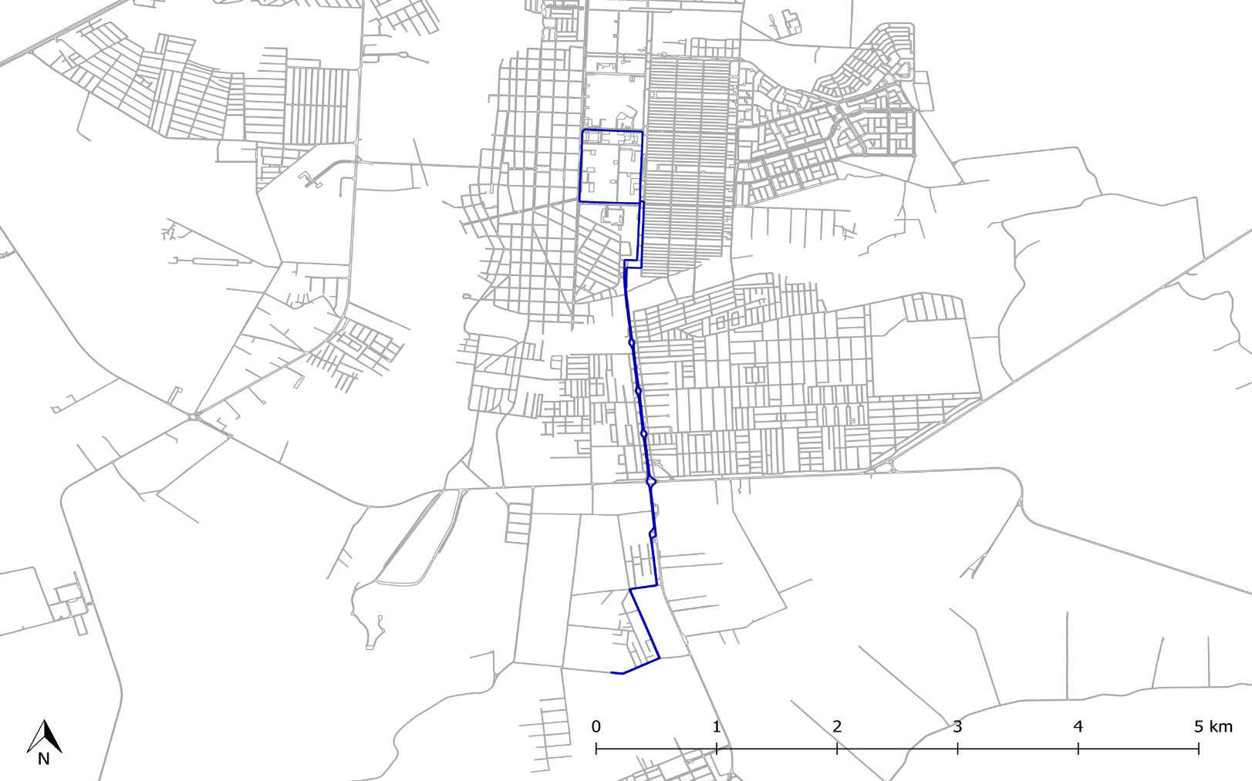
13 - Condomínio Vale do Sol / Planaltina / Hospital
Linha
Itinerário Gráfico
Itinerário Descritivo Sintético
1 – Cond. Vale do Sol / Planaltina
2 – DF-130 / Planaltina
3 – DF-130 / Acess. Arapongas/ Planaltina
4 – Av. Erasmo de Castro / Planaltina
5 – St. De Educação / Hospital / Planaltina
6 – Via WL-4 / Hospital / Planaltina
7 – Av. Independência / Planaltina
8 – Via WL-2 / Planaltina
9 – Estádio Via Adonir / Planaltina
10 – Via NS-1 / Planaltina
11 – Av. Contorno / Planaltina
12 - Av. Erasmo de Castro / Planaltina
13 - DF-130 / Acess. Arapongas/ Planaltina
14 - DF-130 / Planaltina
15 - Cond. Vale do Sol / Planaltina

Slide 29
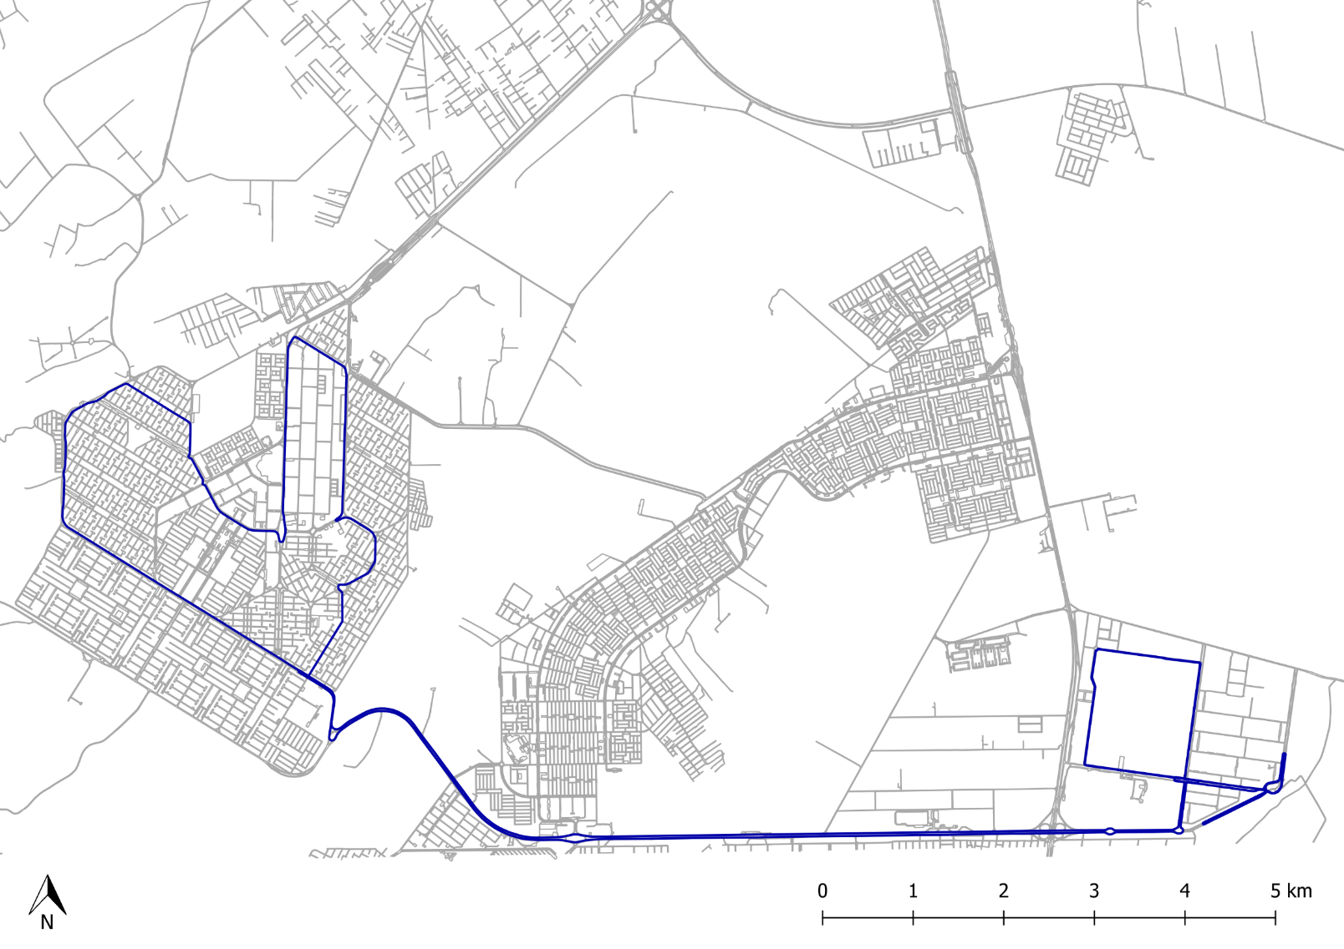
14 - Circular Polo JK / DF – 290 / Gama Leste - Oeste
Linha
Itinerário Gráfico
Itinerário Descritivo Sintético
1- Polo JK trecho 02 / RA XIII | SANTA MARIA – XII
2 - DF – 290
3- Marginal DF – 290 / DVO / RA II | GAMA
4- DF - 290 / RA II | GAMA
5- Av. dos Pioneiros / RA II | GAMA
6- Av. Leste / RA II | GAMA
7- VIA SC-5 / RA II | GAMA
8- Avenida Contorno / RA II | GAMA
9- Via Acess. Setor Oeste/Central / RA II | GAMA
10- VIA ENTQ. 22 Set. Oeste / RA II | GAMA
11- VIA ENTQ. 24 Set. Oeste / RA II | GAMA
12- Av. Contorno / RA II | GAMA
13- Setor Oeste / Feira Gama / RA II | GAMA
14-VIA SCN / RA II | GAMA
15- Avenida Contorno / RA II | GAMA
16- Setor Industrial / RA II | GAMA
17- Quadra 9-12 / RA II | GAMA
18- Avenida Leste / RA II | GAMA
19- Via SC-5 / RA II | GAMA
20- Via DF-290 / RA XII | SANTA MARIA
21- DF – 290
22- Polo JK /RA XIII | SANTA MARIA

Slide 30
15 - Circular Polo JK / DF – 290 / Gama Oeste - Leste
Linha
Itinerário Gráfico
Itinerário Descritivo Sintético
1- Polo JK/RA XIII SANTA MARIA
2- DF – 290
3- Marginal DF – 290 / DVO / RA II | GAMA
4- DF - 290 / RA II | GAMA
5- Av. dos Pioneiros / RA II | GAMA
6- Av. Leste / RA II | GAMA
7- Quadra 9-12 / RA II | GAMA
8- Setor Industrial / RA II | GAMA
9- Avenida Contorno / RA II | GAMA
10- VIA SCLN / RA II | GAMA
11- Via Acess. Setor Oeste/Central / RA II | GAMA
12- VIA ENTQ. 22 Set. Oeste / RA II | GAMA
13- VIA ENTQ. 24 Set. Oeste / RA II | GAMA
14- Av. Contorno / RA II | GAMA
15- Setor Oeste / Feira Gama / RA II | GAMA
16 VIA SCN / RA II | GAMA
17-Via Acess. Setor Oeste/Central / RA II | GAMA
18- Via DF-290 / RA XII | SANTA MARIA
19- DF – 290
20- Polo JK /RA XIII SANTA MARIA

Slide 31
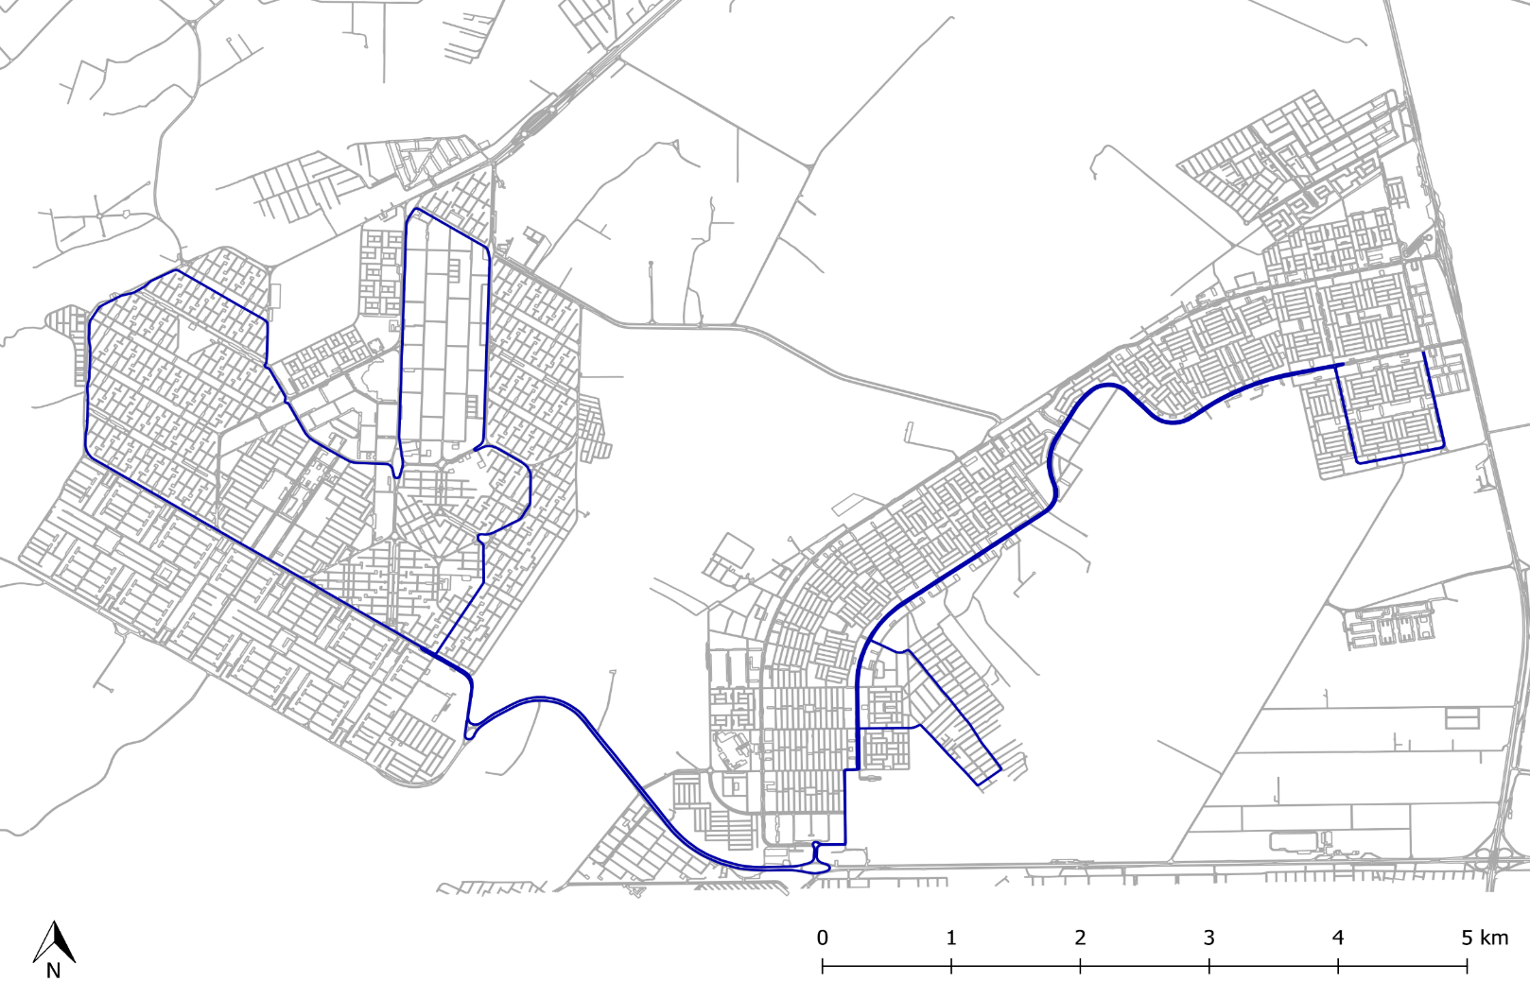
16 - Expansão Santa Maria / Cond. Porto Rico / Gama Oeste-Leste
Linha
Itinerário Gráfico
Itinerário Descritivo Sintético
1 – QR 418 / Santa Maria
2 – QR 517 / Santa Maria
3 – Av. Santa Maria / Santa Maria
4 – Cond. Porto Rico / Santa Maria
5 – QR 301 / Santa Maria
6 – DF-290 / Santa Maria
7 - Av. dos Pioneiros / Gama
8 - Av. Leste / Gama
9 - Quadra 9-12 / Gama
10 - Avenida Contorno / Gama
11 - VIA SCLN / Gama
12 - VIA ENTQ. 22 Set. Oeste / Gama
13 - Setor Oeste / Feira Gama / Gama
14 - VIA SCN / Gama
15 - Via Acess. Setor Oeste/Central/ Gama
16 - Av. dos Pioneiros / Gama
17 - DF-290 / Santa Maria
18 - QR 301 / Santa Maria
19 - Cond. Porto Rico / Santa Maria
20 - Av. Santa Maria / Santa Maria
21 - QR 517 / Santa Maria
22 - QR 418 / Santa Maria

Slide 32
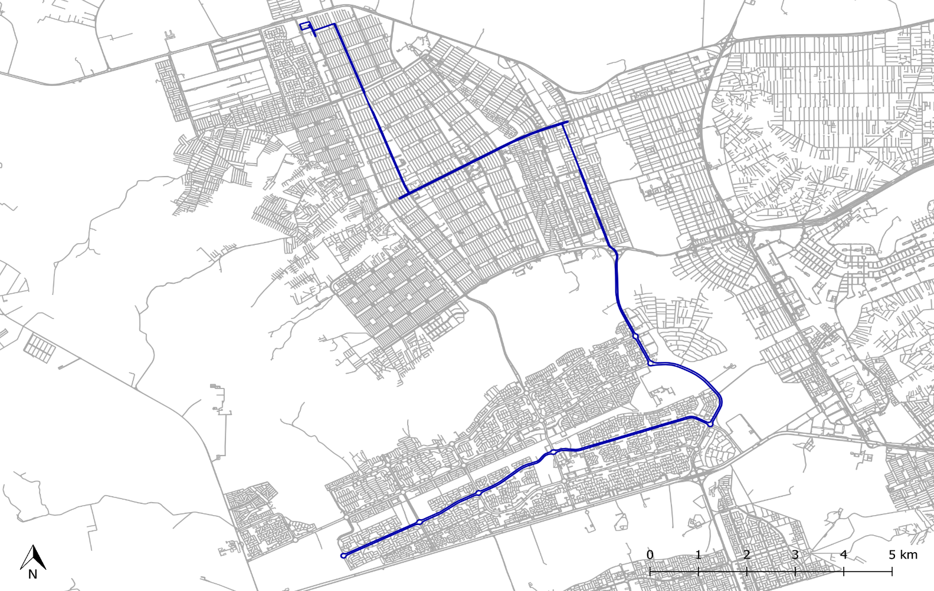
17 - Samambaia Sul (1º Avenida) / Setor O
Linha
Itinerário Gráfico
Itinerário Descritivo Sintético
1 – Primeira Avenida Sul / Samambaia
2 – Avenida Leste / Samambaia
3 – Via LJ Um Norte / Taguatinga
4 – Avenida Hélio Prates / Taguatinga
5 – Avenida Hélio Prates / Ceilândia
6 – Via N2 / Ceilândia
7 – QNO 15 / Ceilândia
8 - Terminal Setor O / Ceilândia
9 - QNO 15 / Ceilândia
10 - Via N2 / Ceilândia
11 - Avenida Hélio Prates / Ceilândia
12 - Avenida Hélio Prates / Taguatinga
13 - Via LJ Um Norte / Taguatinga
14 - Avenida Leste / Samambaia
15 - Primeira Avenida Sul / Samambaia

Slide 33
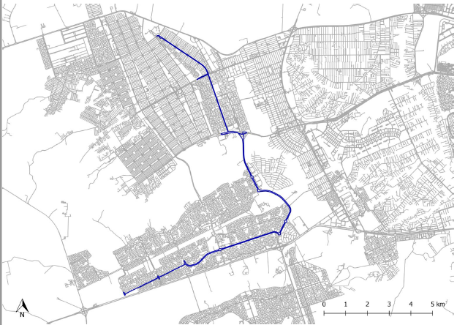
18 - Samambaia Sul (2º Avenida) Setor QNL –M Norte (JK Shopping)
Linha
Itinerário Gráfico
Itinerário Descritivo Sintético
1 – Segunda Avenida Sul / Samambaia
2 – Avenida Leste / Samambaia
3 - Via LJ Dois Norte / Taguatinga
4 - Avenida Hélio Prates / Taguatinga
5 – JK Shopping / Taguatinga
6 – Via M4 – Taguatinga
7 – QNM 40 / Taguatinga
8 – Terminal M Norte / Taguatinga
9 - Via M4 – Taguatinga
10 - Avenida Hélio Prates / Taguatinga
11 - JK Shopping / Taguatinga
12 - Via LJ Dois Norte / Taguatinga
13 - Avenida Leste / Samambaia
14 - Segunda Avenida Sul / Samambaia

Slide 34
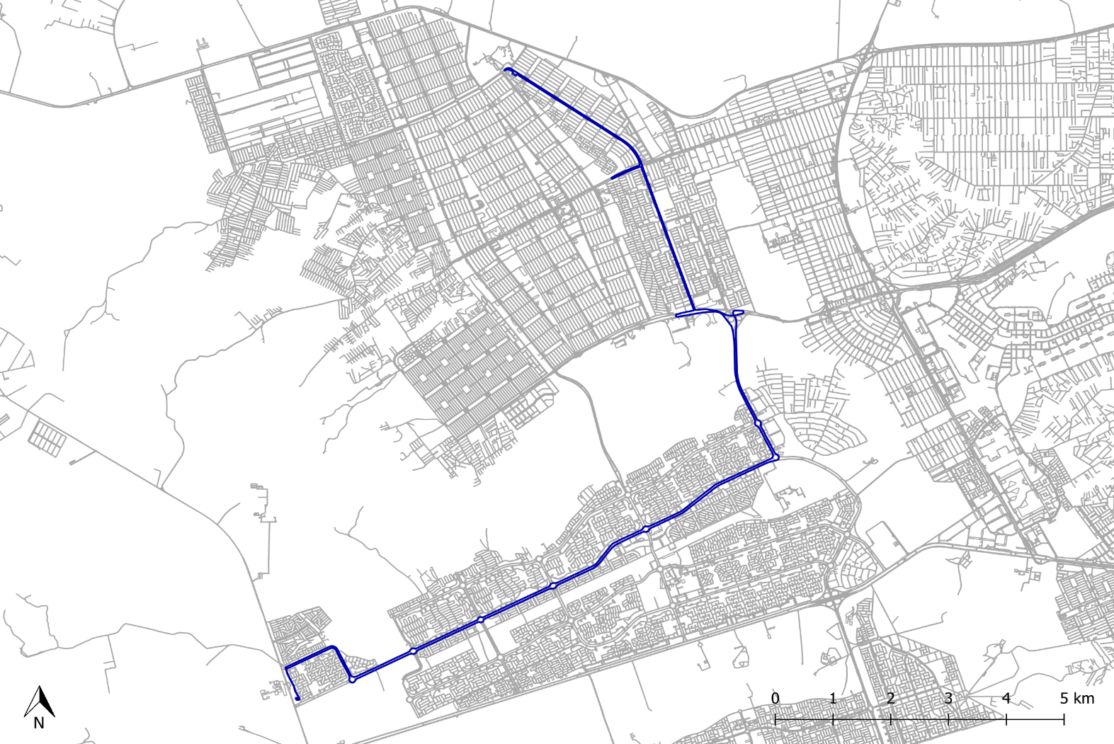
19 - Samambaia Norte (1º Avenida) Setor QNL – M Norte (JK Shopping)
Linha
Itinerário Gráfico
Itinerário Descritivo Sintético
1 – QR 433 / Samambaia
2 – Avenida Noroeste / Samambaia
3 – Primeira Avenida Norte / Samambaia
4 – Avenida Leste / Samambaia
5 – Av. Elmo Serejo / Taguatinga
6 – Via LJ Dois Norte / Taguatinga
7 – Av. Hélio Prates / JK Shopping / Taguatinga
8 – Via M4 – Taguatinga
9 - QNM 40 / Taguatinga
10 - Terminal M Norte / Taguatinga
11 - Via M4 – Taguatinga
12 - Avenida Hélio Prates / Taguatinga
13 - Via LJ Dois Norte / Taguatinga
14 -Av. Elmo Serejo / Taguatinga
15 - Avenida Leste / Samambaia
16 - Primeira Avenida Norte / Samambaia
17 - Avenida Noroeste / Samambaia
18 - QR 433 / Samambaia

Slide 35
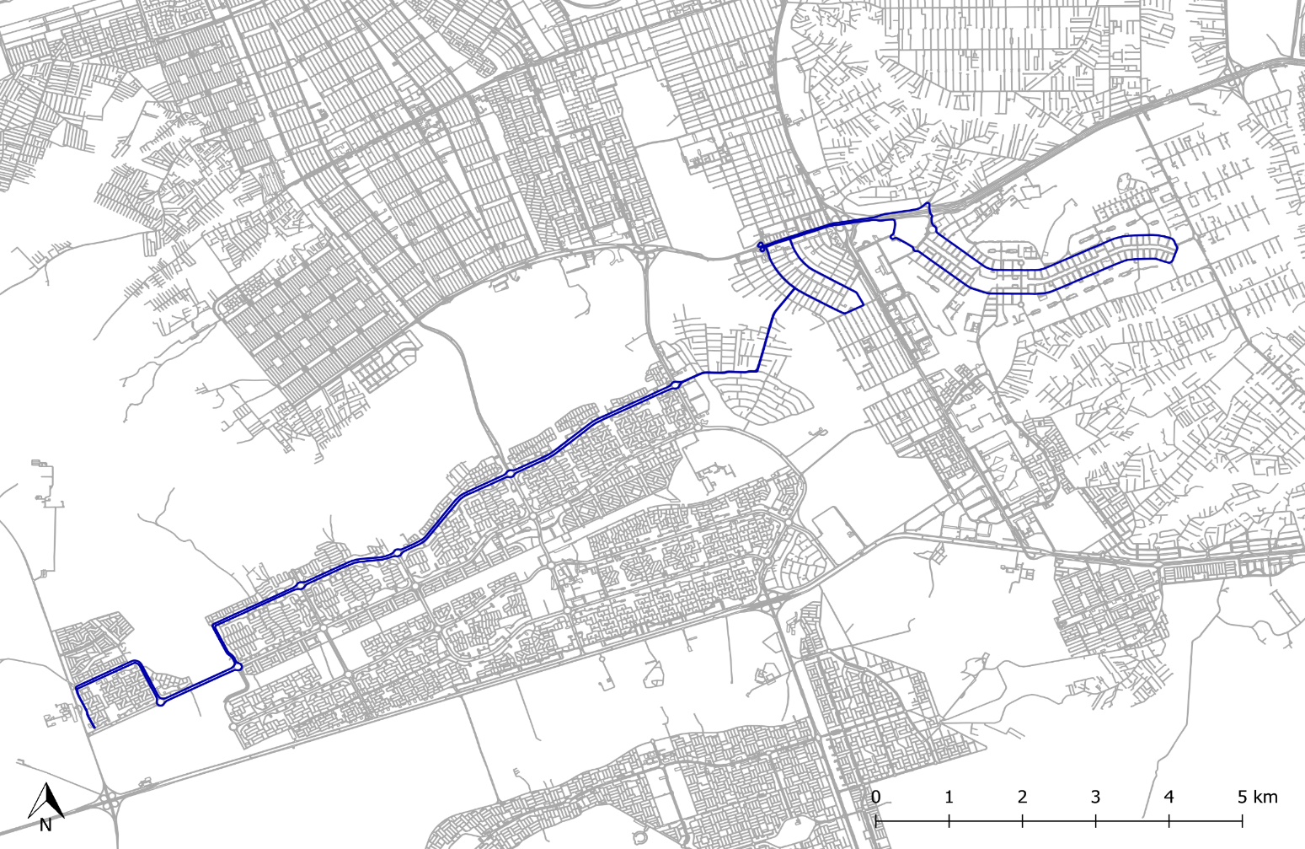
20 - Samambaia Norte (1º Avenida) / Águas Claras
Linha
Itinerário Gráfico
Itinerário Descritivo Sintético
1 – QR 433 / Samambaia
2 – Avenida Noroeste / Samambaia
3 – Primeira Avenida Norte / Samambaia
4 – Boca da Mata / Samambaia
5 –Av. Samdu Sul / Samambaia
7 – Av. Central / Taguatinga
8 – EPTG / Aguas Claras
9 – Av. das Araucárias / Aguas Claras
10 – Av. das Castanheiras / Aguas Claras
11 - Av. Central / Taguatinga
12 – Av. Comercial Sul / Taguatinga
13 – Av. Samdu Sul / Taguatinga
14 - Boca da Mata / Samambaia
15 - Primeira Avenida Norte / Samambaia
16 - Avenida Noroeste / Samambaia
17 - QR 433 / Samambaia

Slide 36
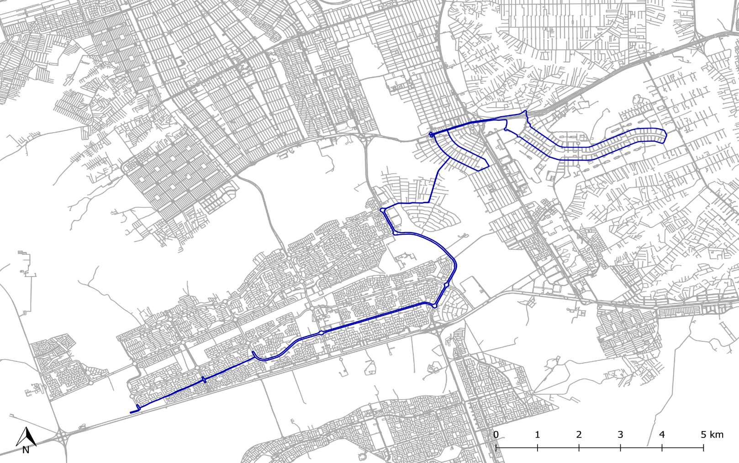
21 - Samambaia Sul (2º Avenida) / Águas Claras
Linha
Itinerário Gráfico
Itinerário Descritivo Sintético
1 – Segunda Avenida Sul / Samambaia
2 – Avenida Leste / Samambaia
3 – Boca da Mata / Samambaia
4 –Av. Samdu Sul / Samambaia
5 – Av. Central / Taguatinga
6 – EPTG / Aguas Claras
7 – Av. das Araucárias / Aguas Claras
8 – Av. das Castanheiras / Aguas Claras
9 - Av. Central / Taguatinga
10 – Av. Comercial Sul / Taguatinga
11 – Av. Samdu Sul / Taguatinga
12 - Boca da Mata / Samambaia
13 - Avenida Leste / Samambaia
14 -Segunda Avenida Sul / Samambaia

Slide 37
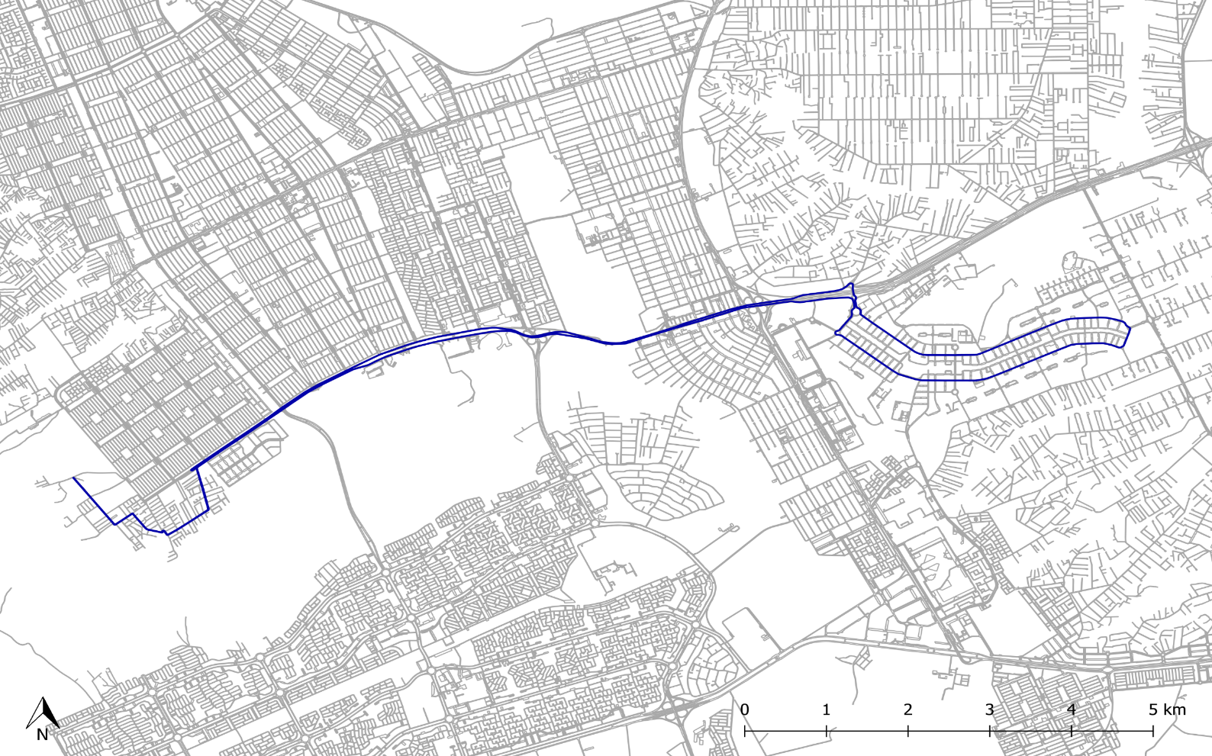
22 - Setor Habitacional Por do Sol / Águas Claras
Linha
Itinerário Gráfico
Itinerário Descritivo Sintético
1 – SH Por do Sol / Ceilândia
2 – Via Estádio / Ceilândia
3 – Av. Central / Taguatinga
4 – EPTG / Aguas Claras
5 – Av. das Araucárias / Aguas Claras
6 – Av. das Castanheiras / Aguas Claras
7 - Av. Central / Taguatinga
8 – Via Estádio / Ceilândia
9 - SH Por do Sol / Ceilândia

Slide 38
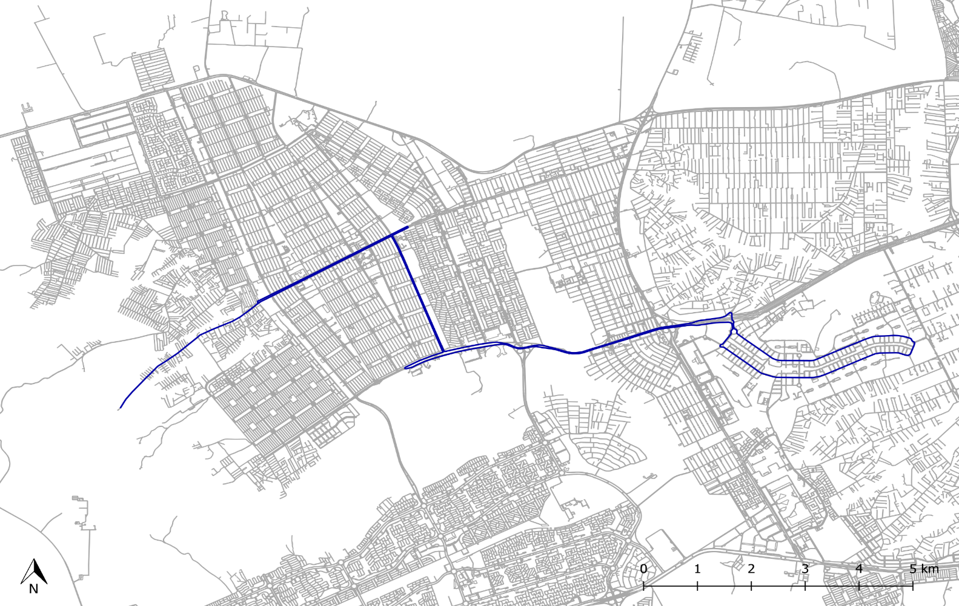
23 - Setor Habitacional Sol Nascente (Trecho I) / Águas Claras
Linha
Itinerário Gráfico
Itinerário Descritivo Sintético
1 –Sol Nascente / Ceilândia
2 – Av. Hélio Prates / Ceilândia
3 – HRC / Ceilândia
4 – Via Estádio / Ceilândia
5 – Av. Central / Taguatinga
6 – EPTG / Aguas Claras
7 – Av. das Araucárias / Aguas Claras
8 – Av. das Castanheiras / Aguas Claras
9 - Av. Central / Taguatinga
10 – Via Estádio / Ceilândia
11- HRC / Ceilândia
12 - Av. Hélio Prates / Ceilândia
13 - Sol Nascente / Ceilândia

Slide 39
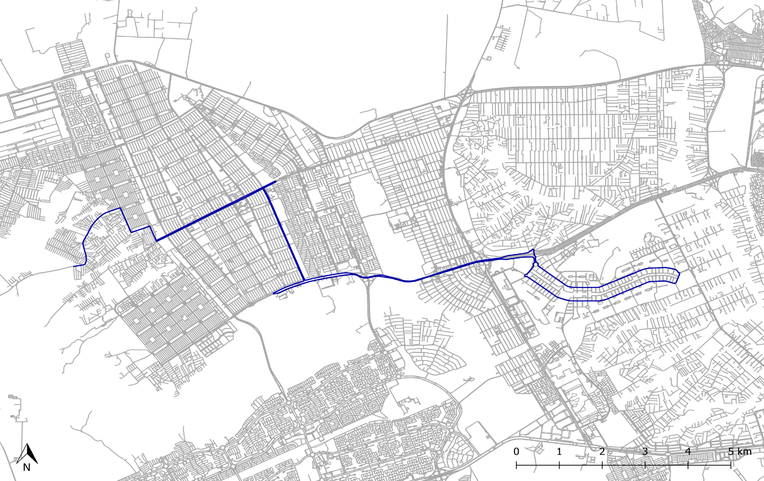
24 - Setor Habitacional Sol Nascente (Trecho II) / Águas Claras
Linha
Itinerário Gráfico
Itinerário Descritivo Sintético
1 –Sol Nascente Trecho II/ Ceilândia
2 – Via P Dois / Ceilândia
3 – Av. Hélio Prates / Ceilândia
4 – HRC / Ceilândia
5 – Via Estádio / Ceilândia
6 – Av. Central / Taguatinga
7 – EPTG / Aguas Claras
8 – Av. das Araucárias / Aguas Claras
9 – Av. das Castanheiras / Aguas Claras
10 - Av. Central / Taguatinga
11 – Via Estádio / Ceilândia
12- HRC / Ceilândia
13 - Av. Hélio Prates / Ceilândia
14 - Via P Dois / Ceilândia
13 - Sol Nascente Trecho II / Ceilândia

Slide 40
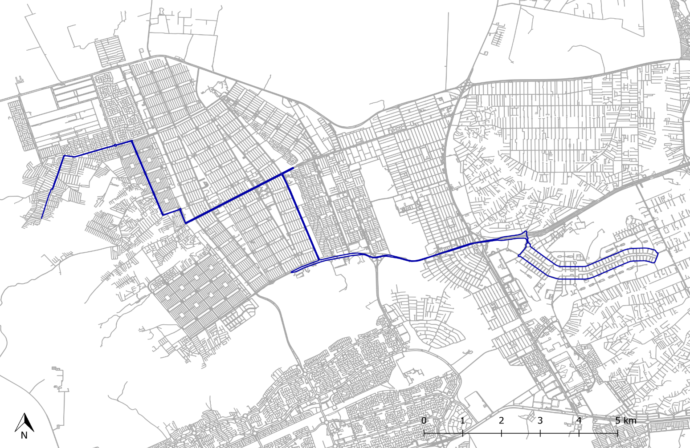
25 - Setor Habitacional Sol Nascente (Trecho III) / Águas Claras
Linha
Itinerário Gráfico
Itinerário Descritivo Sintético
1 –Sol Nascente Trecho III/ Ceilândia
2 – Via NM 3 / Ceilândia
3 – Via P Dois / Ceilândia
4 – Av. Hélio Prates / Ceilândia
5 – HRC / Ceilândia
6 – Via Estádio / Ceilândia
7 – Av. Central / Taguatinga
8 – EPTG / Aguas Claras
9 – Av. das Araucárias / Aguas Claras
10 – Av. das Castanheiras / Aguas Claras
11 - Av. Central / Taguatinga
12 – Via Estádio / Ceilândia
13- HRC / Ceilândia
14 - Av. Hélio Prates / Ceilândia
15 - Via P Dois / Ceilândia
16 - Via NM 3 / Ceilândia
17 - Sol Nascente Trecho III / Ceilândia

Slide 41
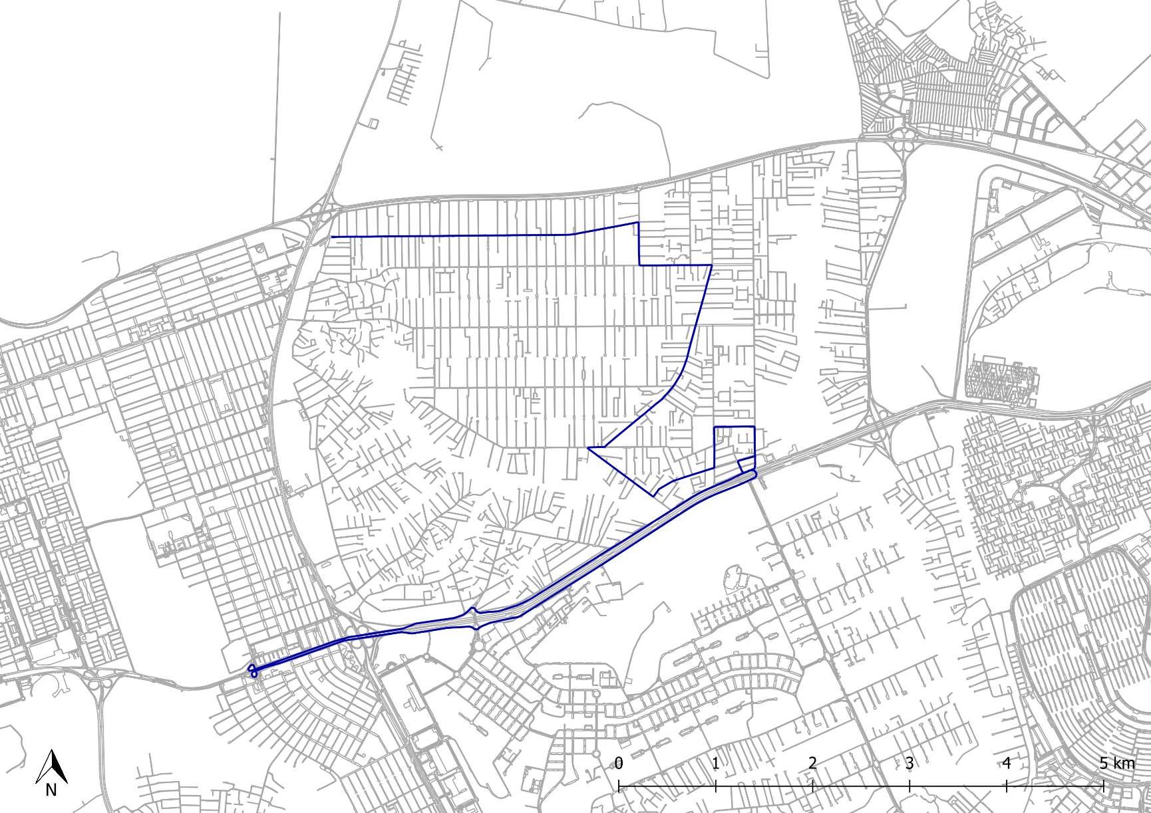
26 - Vicente Pires / Taguatinga Centro
Linha
Itinerário Gráfico
Itinerário Descritivo Sintético
1 – Col. Agrícola Vicente Pires
2 – EPTG / Vicente Pires
3 – Av. Central / Taguatinga
4 – EPTG / Vicente Pires
5 – Col. Agrícola Vicente Pires

Slide 42
Obrigado!
SEMOB/GDF
+55 (61) 3313-5953
gab@semob.df.gov.br

